Slide 1

Caracterización de Sistemas Binarios y su Campo Gravitacional
Luis David Betancur
Dana Romero Bustos

Slide 2

Índice
01.
Introducción.
09.
Campo gravitacional de Chapy AB
Objetivos.
10.
Campo gravitacional de Chapy AB
02.
Órbitas de Kepler
11.
Radio de Transición
03.
04.
Caracterización de la Órbita Kepleriana
12.
Radio de transición de Chapy AB
05.
Sistema Chapy AB
06.
Campo gravitacional
07.
Caracterización del campo gravitacional
08.
Campo gravitacional local de un sistema binario

Slide 3
Introdución
Los sistemas binarios proporcionan información valiosa sobre la evolución estelar y sobre cómo la presencia de una estrella compañera puede influir en la formación y evolución de discos protoplanetarios. Por lo cual, es importante estudiar y comprender las interacciones gravitacionales en el sistema, es decir, comprender los parámetros orbitales y su interacción en el campo gravitacional.

Slide 4

Objetivos
Principal
Caracterizar y simular el comportamiento de un sistema binario a partir de la velocidad radial observada desde la tierra.
Caracterizar y simular el campo gravitacional del sistema observado.
Secundarios
Estimar los valores asociados a una órbita kepleriana, así como encontrar la velocidad sistémica.
Estimar las masas del sistema a partir de ecuaciones de Kepler.
Graficar el sistema binario a partir de sus coordenadas polares sobre el plano orbital con origen en el centro de masa.
Encontrar y simular el campo del sistema a partir del potencial gravitatorio para coordenadas polares.
Encontrar el radio al cual el sistema binario para el cual puede emplearse la aproximacion de una sola masa en su centro de masa.

Slide 5
Órbitas de Kepler
Corresponden a las trayectorias que siguen los cuerpos celestes bajo la influencia de la gravedad. Dependiendo de la excéntrica de la órbita, estas pueden ser circunferencias, elipses, parábolas e hipérbolas.
Algunos de sus parámetros más importantes son los semiejes, excentricidad, inclinación ortigal, argumento del periastro y la anomalía verdadera.

Slide 6
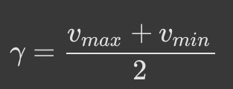
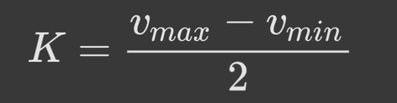

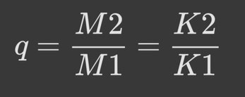
Caracterización de la Órbita Kepleriana
Mediante los datos obtenidos de velocidad radial (km/s), tiempo (días) y la inclinación del plano de la órbita respecto a nuestro plano de referencia, se puede realizar una interpolación de los datos con el fin de encontrar los parámetros de una órbita de Kepler
Objetivo:
Curva de velocidad radial v(t)
Periodo Orbital (P)
Velocidad sistémica (gamma)
Semiamplitud de la velocidad radial (K)
Excentricidad ( e)
Argumento del periastro (omega)
Se estimo la curva de velocidad radial con CubicSpline.
Para el periodo, se encontró la distancia entre los picos de v(t) (np.diff) y se realizo una media de las diferencias.
Con la curva v(t) se estudio una fase orbital y se estimo gamma y K

Slide 7
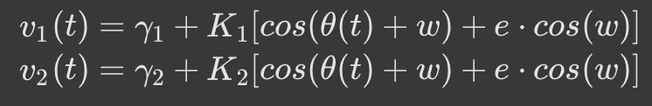
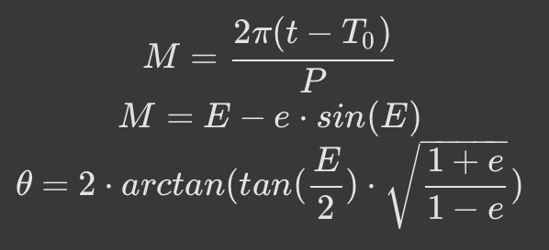
Modelo Kepleriano de velocidad radial
Para cada estrella en el sistema, su velocidad radial se puede describir como:
Donde theta corresponde a la anomalía verdadera, la cual se puede inferir mediante la anomalía media y excéntrica.
Para obtener theta se resolvió E con Newton-Raphson para cada t (días), esto para tener un array de v(t) teórico.
Se encontró omega y e mediante una comparación de v(t) experimental y v(t) teórico, los valores de omega y e que minimizaran un error cuadrático, corresponderían a la aproximación de dichos valores.

Slide 8
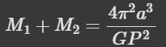
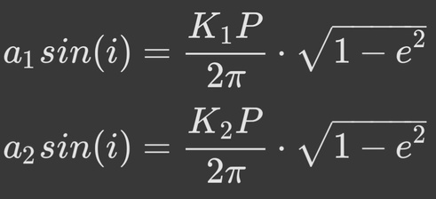

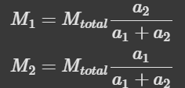
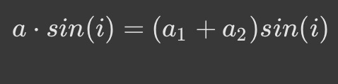
Semieje mayor proyectado:
Masas:
Es el semieje mayor de la órbita vista desde nuestro plano, esto le da una proyección relativa a la inclinación del plano orbital respecto a nuestro plano.
Por 3ra ley de Kepler:
Por baricentro
Semieje relativo proyectado:

Slide 9
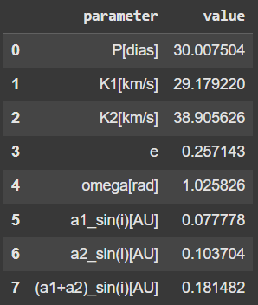
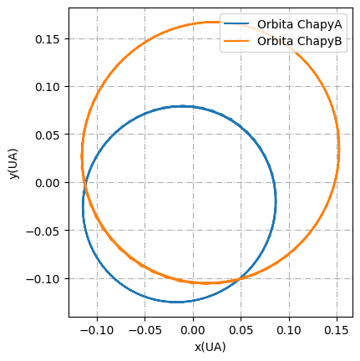
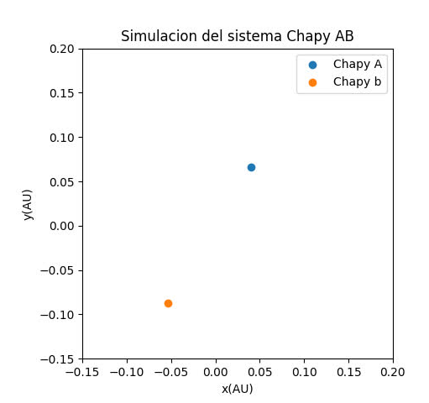
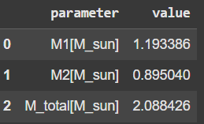
Sistema Chapy AB

Slide 10

Campo gravitacional

Slide 11
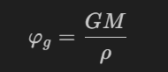
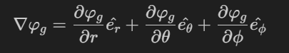
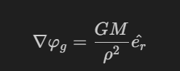
Caracterizacion del campo gravitacional
Se define al potencial gravitacional se define como la energia potencial gravitacional por unida de masa, de esta definicion se obtiene
Podemos obtener el campo gravitacional de un cuerpo encontrando el gradiente del potencial gravitacional, este campo puede entenderse como la aceleracion que sufre un cuerpo en un punto del espacio
De forma analitica se obtiene

Slide 12
Campo gravitacional local de un sistema binario
El campo gravitacional para una masa normalmente se comporta de manera radial alrededor del centro de masa, incluso para distribuciones de masa o masas puntuales, a distancias grandes también se puede considerar este modelo.
Sin embargo cuando lo estudiamos de manera local en un sistema binario, el campo radial sufre una distorsión en relación con la suma de los campos de los cuerpos, esta distorsión en el campo implican desviaciones de la aceleración a lo largo de trayectorias orbitales, lo que puede llevar a la inestabilidad de las orbitas

Slide 13
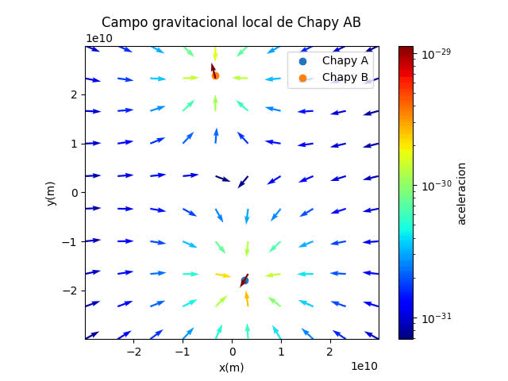
Campo gravitacional de Chapy AB

Slide 14
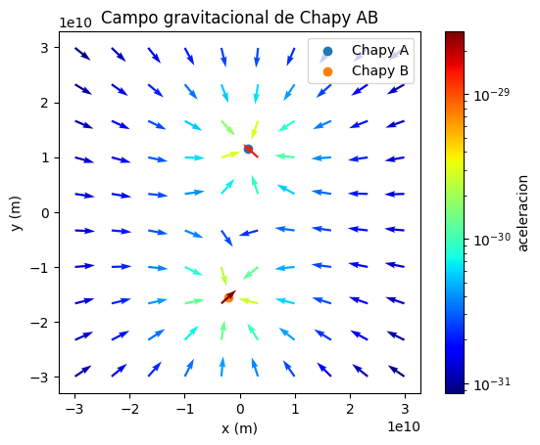
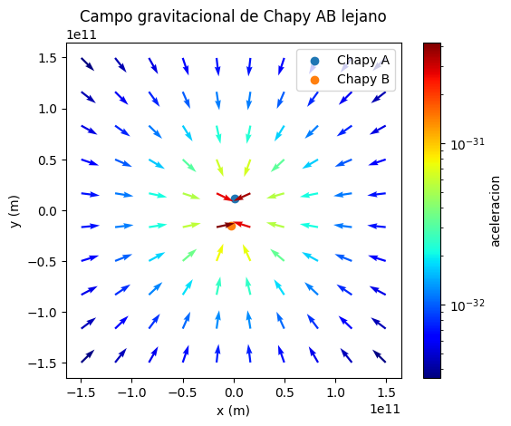
Campo gravitacional de Chapy AB
Conociendo la posicion de las 2 componentes del sistema fue posible medir y simular el campo gravitacional local del sistema,
Se puede notar el comportamiento no radial del campo para distancias cercanas al centro de masa.
Sin embargo, si medimos el campo a mayores distancias, este empieza a comportarse de manera radial, hasta un punto en que podemos aproximar el campo generado por el sistema como el generado por la suma de las masas en su centro de masa, a este punto se le denomino “Radio de transicion”

Slide 15

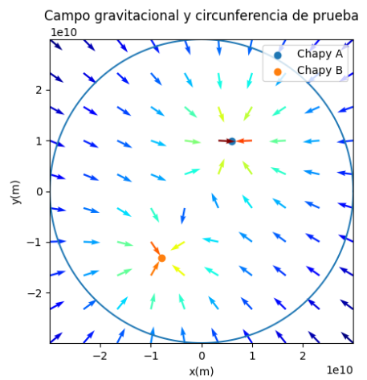
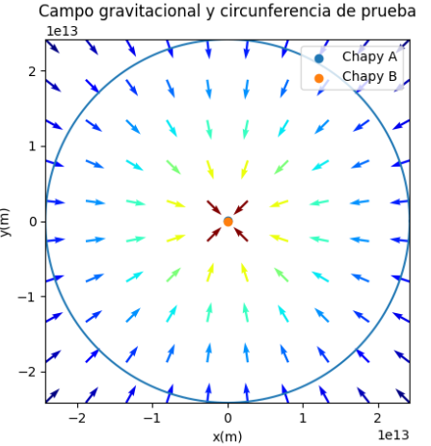
Radio de Transición
Se definio “Radio de transicion” al radio desde el centro de masas de un sistema binario en el cual se puede aproximar el campo gravitacional como el campo generado por una masa igual a la suma de las masas del sistema en su centro de masa.
Normalmente con, de 1% a 0.01% de discrepancia

Slide 16

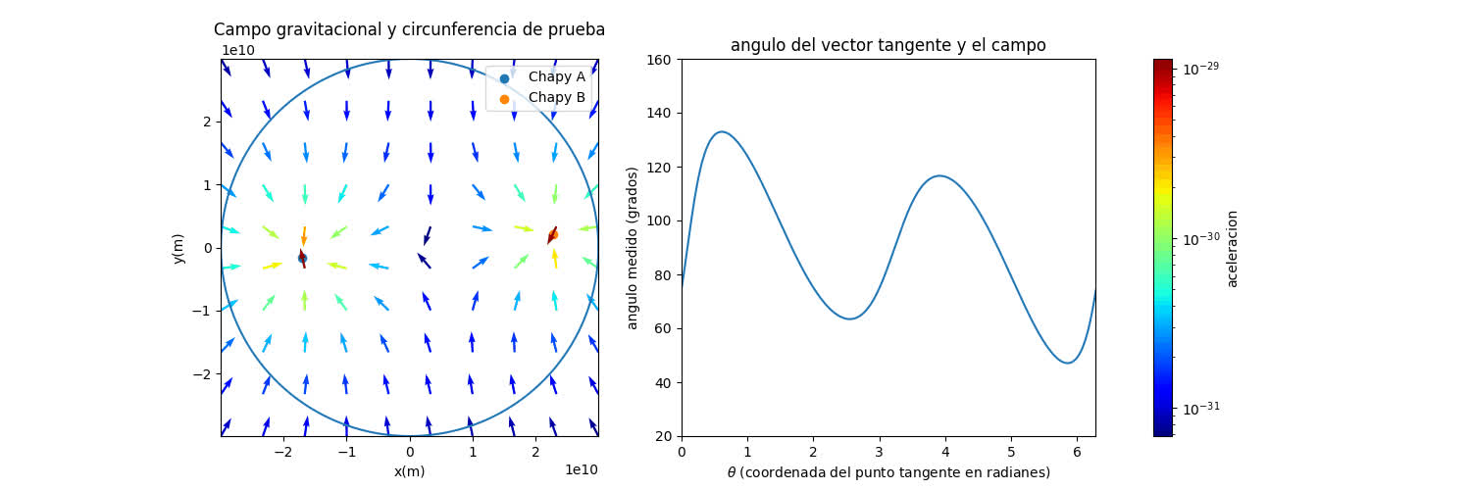
Radio de transición de Chapy AB
Para extraer el radio de transicion partimos del hecho de que el campo gravitacional aproximado se comporta de manera radial, esto implica que, tomando una circunferencia de prueba, concentrica con el centro de masa, todo vector tangente a esta es perpendicular al vector de campo.
A parte de esto hay que tener encuentra que el sistema no es estático, el mayor cambio del campo se presenta en el apoastro, por lo que el calculo del radio de transicián se debe centrar en ese momento, Buscando el radio al cual la mayor discrepancia con el angulo este entre una tolerancia del 1% a 0.1%

Slide 17
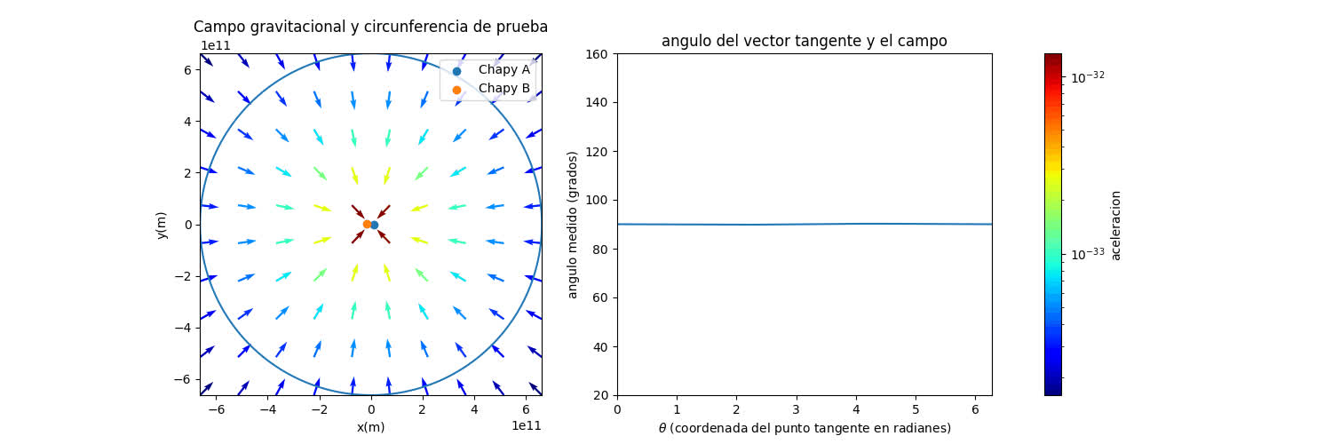
Radio de transicion de Chapy AB
Al calcular el radio de transicion del sistema Chapy AB se pudo concluir que se encuentra a
4.4 AU ±0.01AU a 0.1%
El error de ±0.01AU se da por la forma en que se realizo el calculo, analizado varios radios con una separación de 0.01AU entre ellos

Slide 18
Thank you very much!

